Slide 1
Организация учебного процесса с применением электронного обучения и дистанционных образовательных технологий в Северо-Кавказском федеральном университете

Slide 2
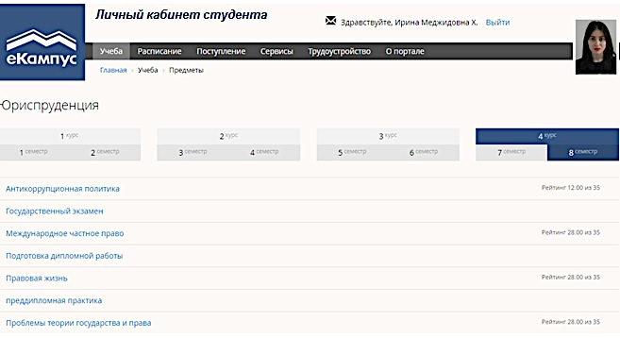
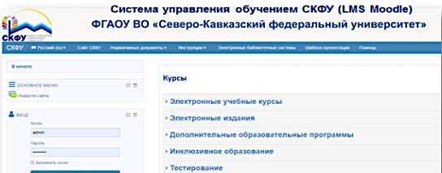
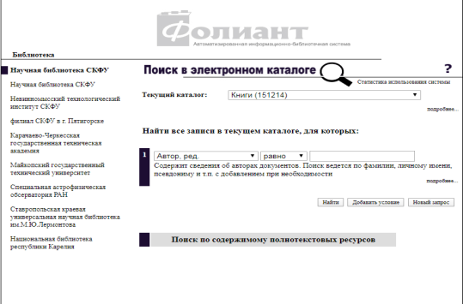
Электронная информационно-образовательная среда СКФУ
образовательный портал еКампус
система управления обучением
на платформе LMSMoodle
репозиторий цифровых ресурсов
электронные библиотечные системы
система видеоконференцсвязи

Slide 3
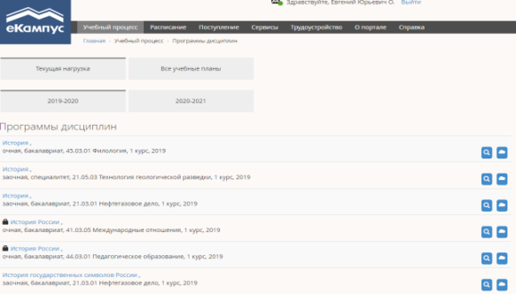
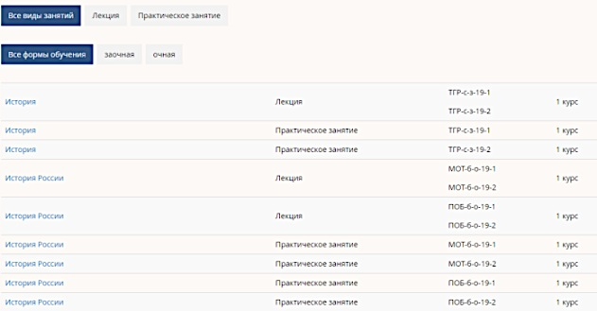
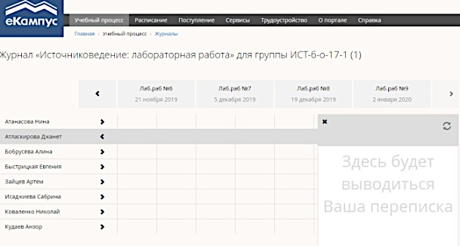
Личный кабинет преподавателя в образовательном портале еКампус
загрузка учебно-методических материалов дисциплины;
размещение инструкций, описывающих процесс дистанционного обучения;
доступ к расписанию онлайн-занятий;
возможность рецензирования и оценивания выполненных и загруженных на портал заданий студентов;
ведение электронного журнала преподавателя;
получение полной информации о процессе обучения студентов с помощью аналитических отчетов активности студентов;
консультирование студентов посредством чата

Slide 4
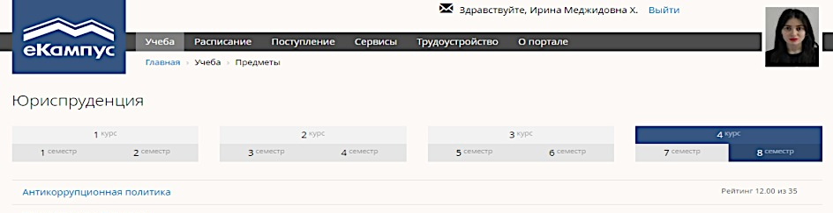
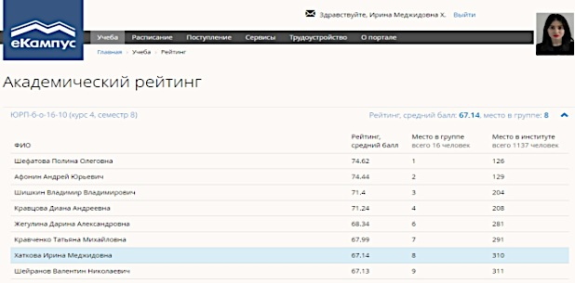
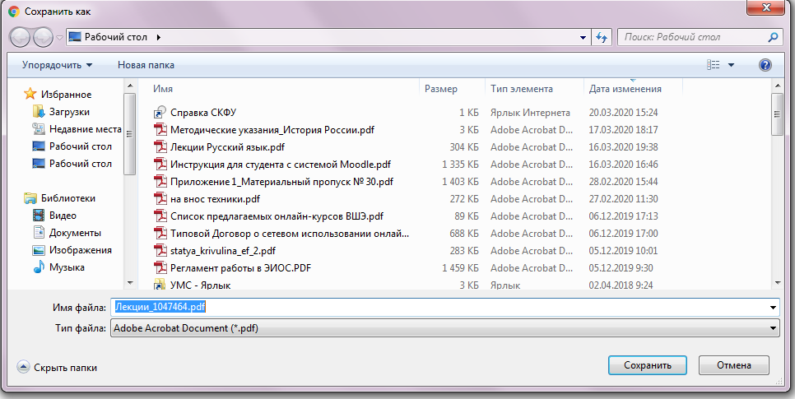
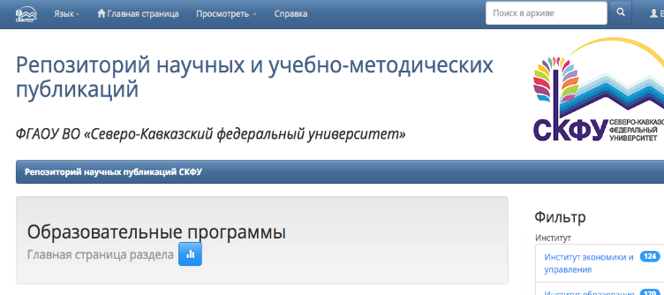
Личный кабинет студента в образовательном портале еКампус
доступ к лекционному, методическому и информационному материалу;
инструкциям по изучению дисциплин в дистанционном формате;
график предоставления отчётных материалов;
расписание проведения онлайн-лекций;
загрузка выполненных отчетных работ;
общение с преподавателем посредством чата

Slide 5
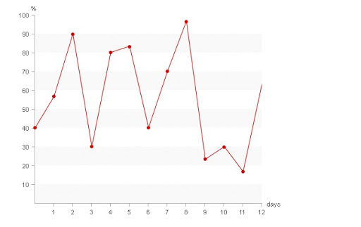
Формирование аналитических отчетов
Образовательный портал еКампус позволяет формировать аналитические отчеты по количеству посещений и обращений к учебно-методическим материалам, предоставлении отчетности и своевременности выполнения текущей аттестации, а также степень освоения учебного материала студентами
В среднем за сутки
к личным
кабинетам портала обратилось
В среднем за сутки
количество обращений к электронным лекциям
В среднем за сутки
к репозиторию цифровых ресурсов обратилось
В среднем за сутки
к электронным образовательным ресурсам системы управления обучением обратилось
В среднем за сутки количество загруженных отчетов составило
более
15 500
студентов
более
3 000
студентов
более
1 500
студентов
более
2 500
студентов
более
3 000
отчетов
5

Slide 6
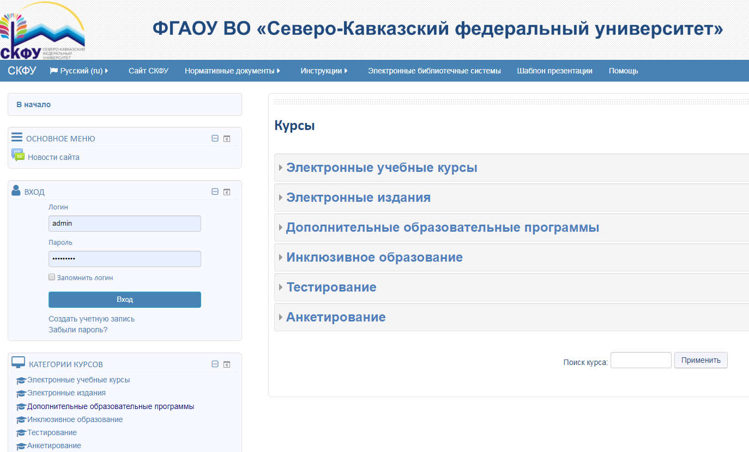
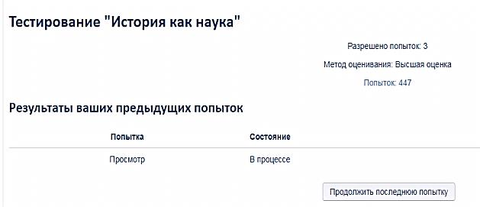
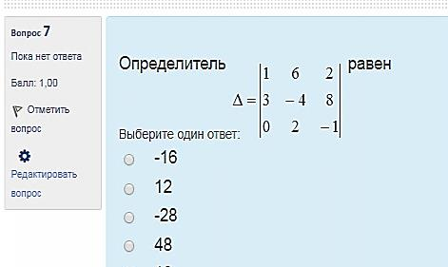
Система управления обучением СКФУ
на базе платформы LMS Moodle
139
Электронных учебных
курсов
обеспечивает студентам доступ к электронным учебным курсам, электронным изданиям и фондам оценочных средств (базам тестовых материалов), а также общение посредством общих форумов и чатов.
314
400
дополнительных образовательных программ
баз тестовых
материалов

Slide 7
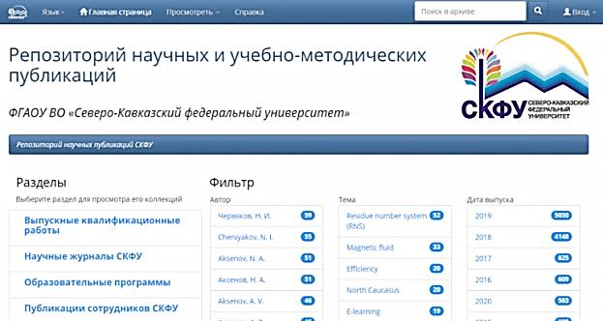
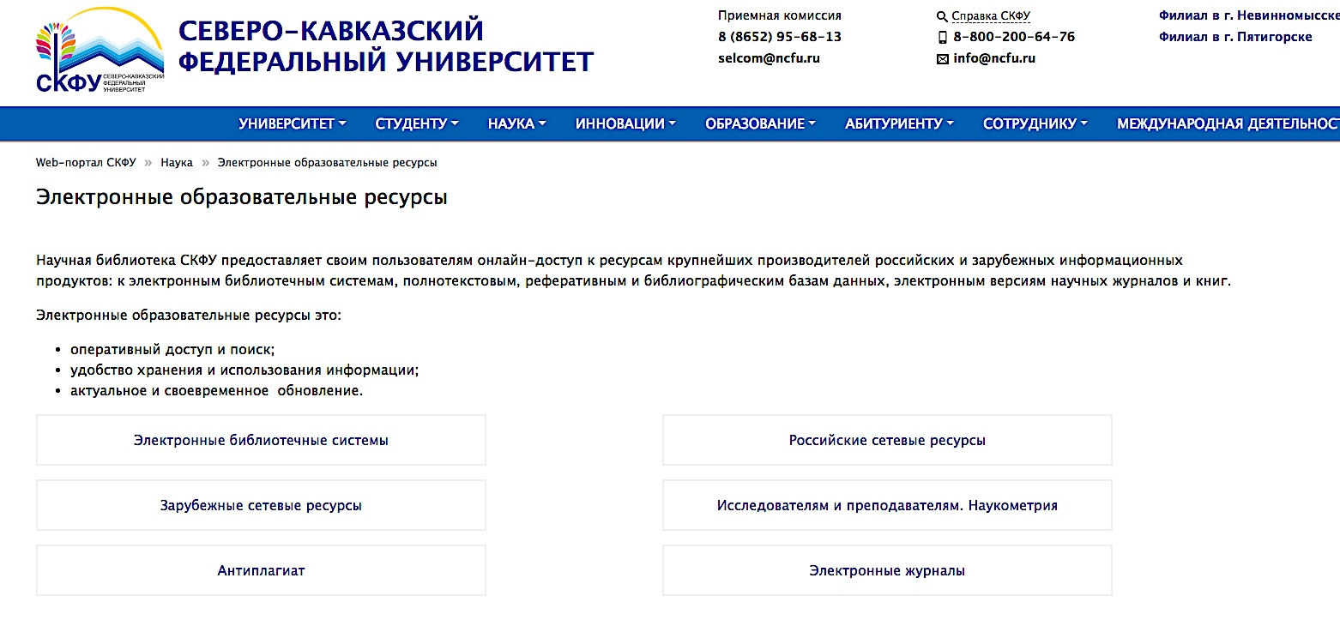
Электронные образовательные ресурсы
Репозиторий СКФУ
10150
Цифровых научных и
учебных материалов
репозиторий научных и учебно-методических публикаций СКФУ;
электронный каталог «Фолиант»;
электронные библиотечные системы «Университетская библиотека ONLINE» и IPRbooks (АйПиЭр)
Электронный каталог «Фолиант»
16584
учебно-методических пособия

Slide 8
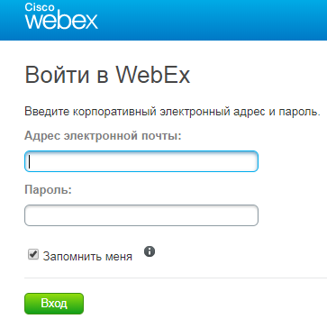
Видеоконференцсвязь
онлайн-лекции и онлайн-консультации посредством видеоконференцсвязи с использованием систем видеоконференций CiscoWebEx, Zoom, BigBlueButton, GoogleHangouts

Slide 9
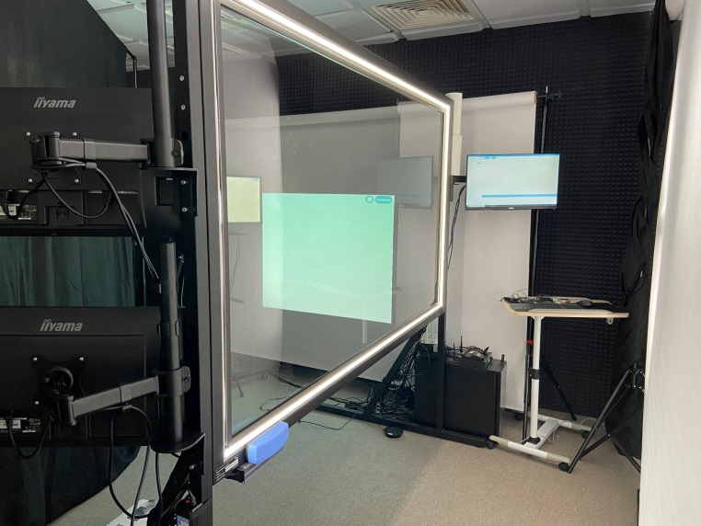
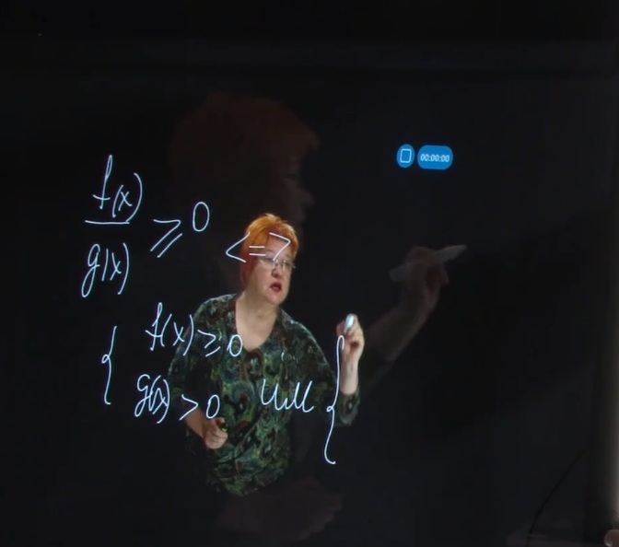
Студия записи видеокурсов
В студии видеозаписи проводятся онлайн-лекции для студентов в режиме реального времени

Slide 10
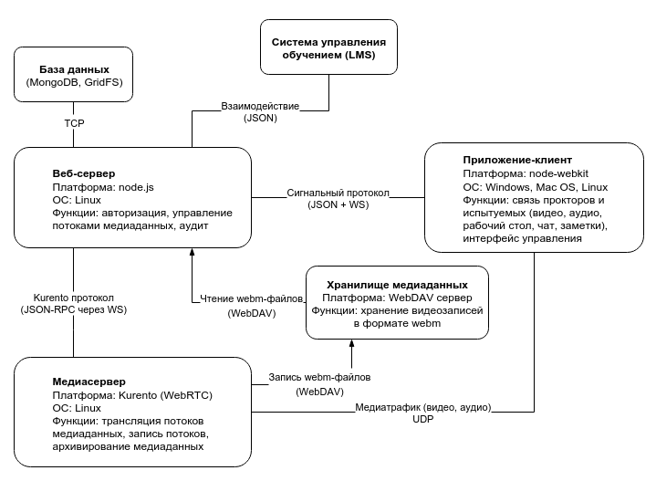
Прокторинг
тестирование системы прокторинга и разработка базы тестовых материалов для возможности проведения промежуточной аттестации наших студентов

Slide 11
Благодарю за внимание!

